Slide 1

想一想：
如何输出一次“hello world”这条语句？
#include<cstdio>
using namespace std；
int main()
{
printf(“hello world”);
return 0;
}
#include<cstdio>
using namespace std；
int main()
{
printf(“hello world\n”);
printf(“hello world”);
return 0;
}
输出100次呢 ？？

Slide 2
循环语句

Slide 3
循环：控制语句块重复执行的结构。
for循环；
while循环；
do-while循环。

Slide 4
输出100次呢 ？？
#include<cstdio>
using namespace std；
int main()
{
for(int i=1;i<=100;i++)
{
printf("hello world\n");
}
return 0;
}

Slide 5
for（表达式1；表达式2；表达式3）
{
语句块；
}
表达式1：循环控制变量初值；
表达式2：是一个关系表达式，决定什么时候退出循环；
表达式3：循环控制变量变化的步长；
这三个部分用“ ；”（分号）隔开。
for(i=1;i<=100;i++)
for(int i=100;i>=1;i--)
for(int i=1;i<=100;i=i+2 )

Slide 6
#include<cstdio>
using namespace std；
int main()
{
for(int i=1;i<=100;i++)
{
printf("hello world\n");
}
return 0;
}
for语句
执行过程：

Slide 7
例1：利用for循环，计算出1+2+3+...+100的和。
例2：利用for循环，输出1-100之间所有偶数及它们的偶数和。
例3：利用for循环,分别计算1—100中奇数的和、偶数的和。

Slide 8
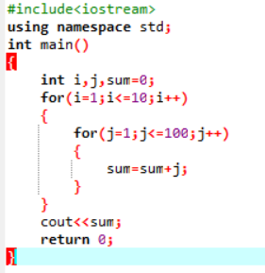
利用for循环，输出1+2+3+...+100的和，重复加10次。

Slide 9
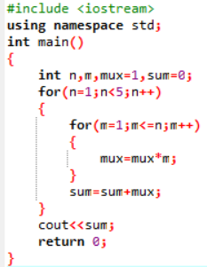
例4：求1！+2！+3！+4！的值

Slide 10
不知道具体的循环次数时怎么办？

Slide 11
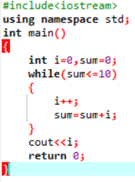
例5：求s=1 +2 +3……+n，当加到第几项时，s的值会超过10？

Slide 12
while循环：
while(条件表达式)
{ 语句1；
语句2；
........ }

Slide 13
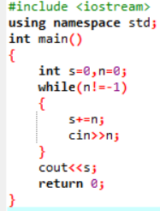
例6：编写程序求输入的数值的总和，以-1表示输入结束。

Slide 14
do
{
语句1；
语句2；
…
}while（条件表达式）；

Slide 15
for，while与do while循环的使用场景
当循环次数固定的时候，使用for循环。
当循环次数不固定且需要判断之后再执行循环操作的时候，使用while循环。
当循环次数不固定且至少会执行一次循环操作的时候，使用do while循环。

